Slide 1

《专注包子》
日期：2021年1月
FocusBuns
一款基于微信小程序的效率类软件
总结评审
组长：谢子文 组员：黄馨 梁泽生
G18

Slide 2
1 引言
2 项目计划
3 可行性分析
目录
contents
4 SRS需求分析
5 总体设计
6 详细设计
7 实现
8 测试计划
9 项目总结

Slide 3
Part One
引言

Slide 4

项目背景
碎片化信息时代，不少人将大量的时间花费在无用信息的查看和获取，违背了设计者的初衷，浪费了大量的时间，降低了人们的专注度。所以此软件旨在帮助使用者在工作学习时更好地保持专注，充分利用时间，以帮助使用者更好地管理自己的生活时间为设计初衷，也是此社会下必不可少的一类效率性软件。
专注包子

Slide 5
Part Two
项目计划

Slide 6
小组成员分工
阶段 | 任务名称 | 任务细分 | 负责人 | 参与人员
项目准备阶段 | 成立小组
 | 项目确定
项目计划 | 项目计划编写
可行性分析 | 项目可行性分析报告编写
项目需求分析 | 项目需求分析
 | 项目需求分析报告
项目设计 | 项目总体设计
 | 项目详细设计
实现阶段 | 小程序实现
 | 测试计划

Slide 7
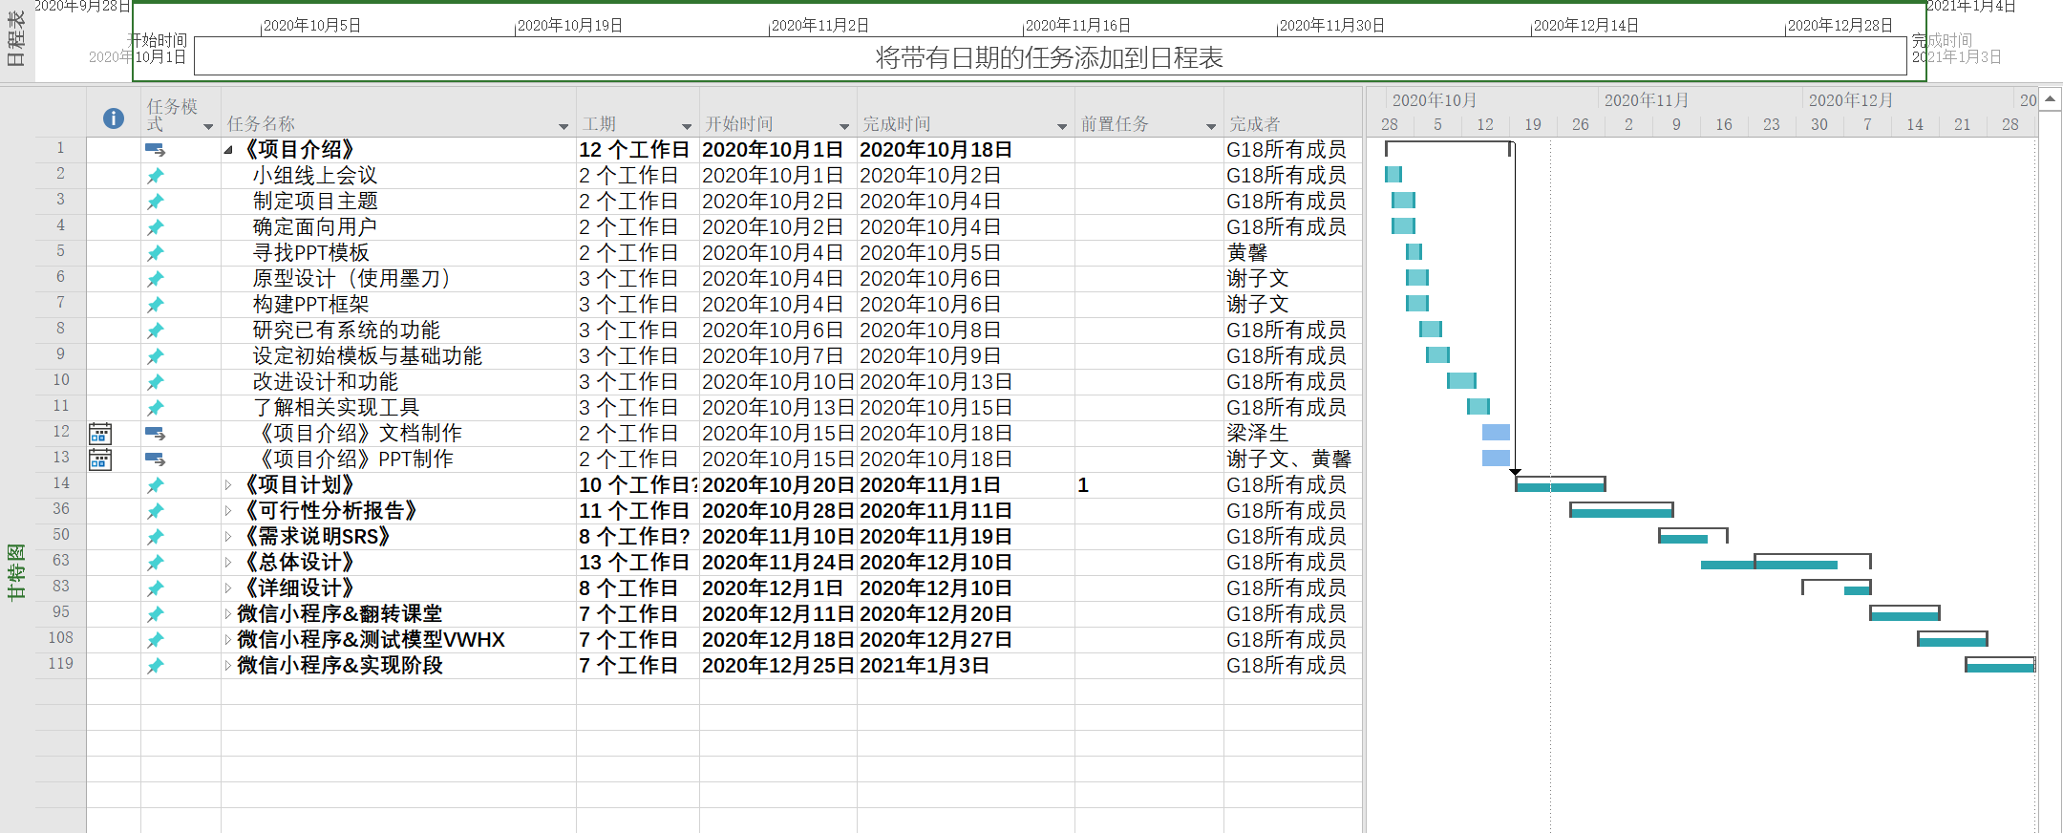
项目甘特图

Slide 8
Part Three
可行性分析

Slide 9
可行性分析
技术可行性
经济可行性
操作可行性
法律可行性
社会可行性

Slide 10
技术可行性
通过微信开发者工具开发（WXML、WXSS、JS、JSON）、Microsoft project、GitHub、Rational、Power Designer, Bugzilla等工具的使用系统实现
主要技术来源：
1)微信开发者工具：主要界面和功能的开发工具。
2）WXML、WXSS：构建页面结构和页面样式。
3）JavaScript：脚本语言，实现小程序的一些特定的功能与效果。
4）Github：配置管理工具，线上共享平台存放代码和文档更新记录，促进组员之间的交流与沟通，共同完成代码和ppt的制作，提高效率。

Slide 11
经济可行性
根据开发的成本和效益判断本软件开发工具的成本都较为低廉，软件编辑器和编辑程序都可以在网上免费下载，对开发者来说并不需要太高的成本支出，而且开发周期在可控范围内，所以本软件在经济上是可行的。
1）基础设备：开发设备：个人笔记本、实验室电脑。开发地点：uw露台，宿舍，理四，图书馆。
2）开发环境和软件使用：微信开发者工具、Mysql、PowerDesigner、Navicat、墨刀、Microsoft Office、Microsoft Project、GitHub、
3）云服务器租用：校园云服务器租用（学生优惠 6月54元）、云数据库租用（学生优惠 6月18元）。

Slide 12
操作可行性
对于开发人员来说：
开发人员可以免费自主制作小程序，和制作H5类似，制作好后填写小程序APPIDD和密钥，再上传到微信开发者工具上，调试成功后提交微信公众平台审核。
对于用户来说：
微信小程序依附于微信APP，微信APP在各个系统（例如IOS和安卓）都兼容，那么微信小程序也能使用。多终端适配，搭配用户手册，符合用户使用习惯，操作逻辑合理。

Slide 13
法律可行性
该系统的开发将不会侵犯任何个人、集体、国家的利益，也不会违反国家的政策与法律。
该系统没有爬取外部数据相关操作，无信息法律上的问题。

Slide 14
社会可行性
碎片化信息时代中部分人违背了设计者的初衷，将时间花费
在无用的信息查看获取，浪费了可用时间，降低了人们的专注度。
此软件旨在帮助使用者更好地保持专注，利用好时间，以帮
助人们更好地管理自己的生活时间为设计初衷，是一个解决社会
问题的可行出发点。

Slide 15
Part Four
需求分析

Slide 16
用户类别/用户代表
体验用户3
体验用户1
体验用户3
体验用户1
体验用户2
管理员
体验用户2
管理员
杨枨老师
杨枨老师

Slide 17
界面原型
获得用户确认，按照用户反馈修改
原型设计

Slide 18
SRS
考虑功能和非功能的需求
功能性需求
对于用户：提醒用户在指定时间睡觉的功能能够实现。
对于管理员：需要实现更新数据库，修改维护小程序等。
非功能性需求
对于用户：界面要较为简洁明了，易于使用，整个小程序的简单操作，信息的准确与快速；
对于管理员：界面简洁明了，能够有更多功能的模块实现。

Slide 19
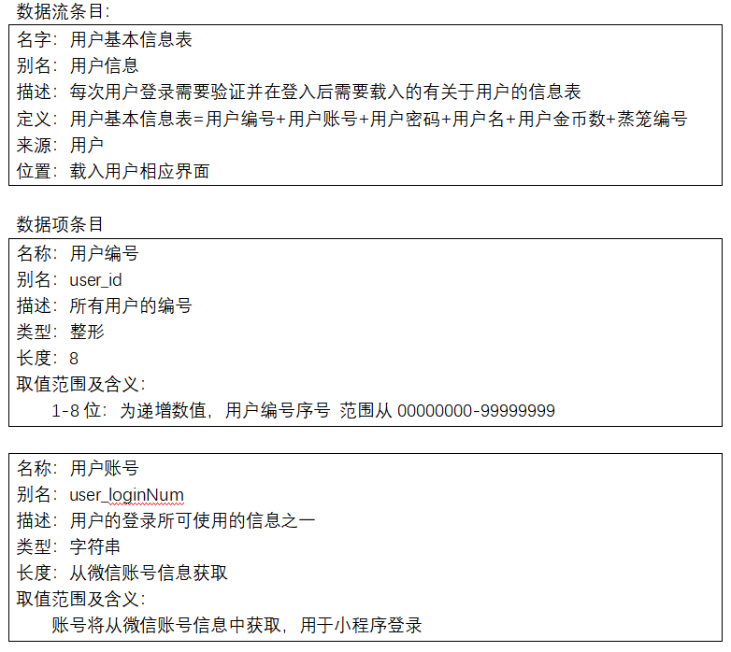
数据字典
数据字典

Slide 20
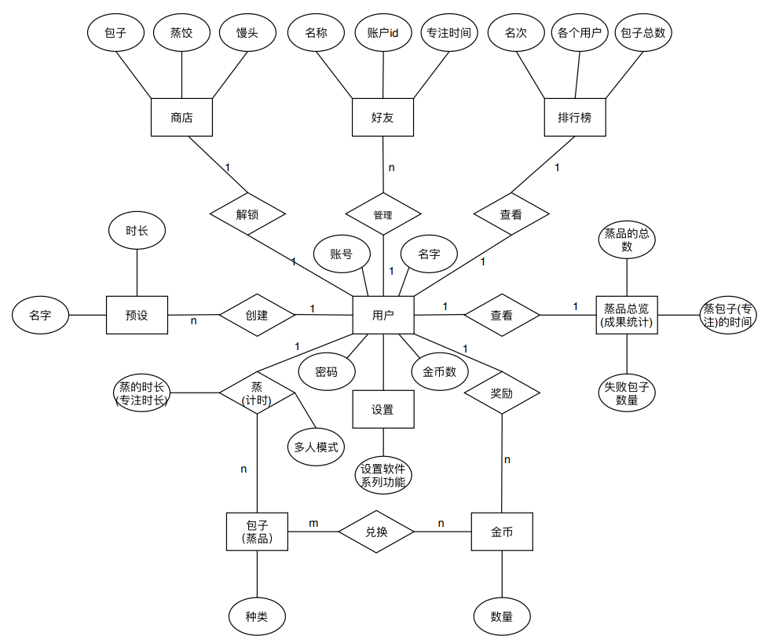
ER图
需要更新

Slide 21
Part Five
总体设计

Slide 22
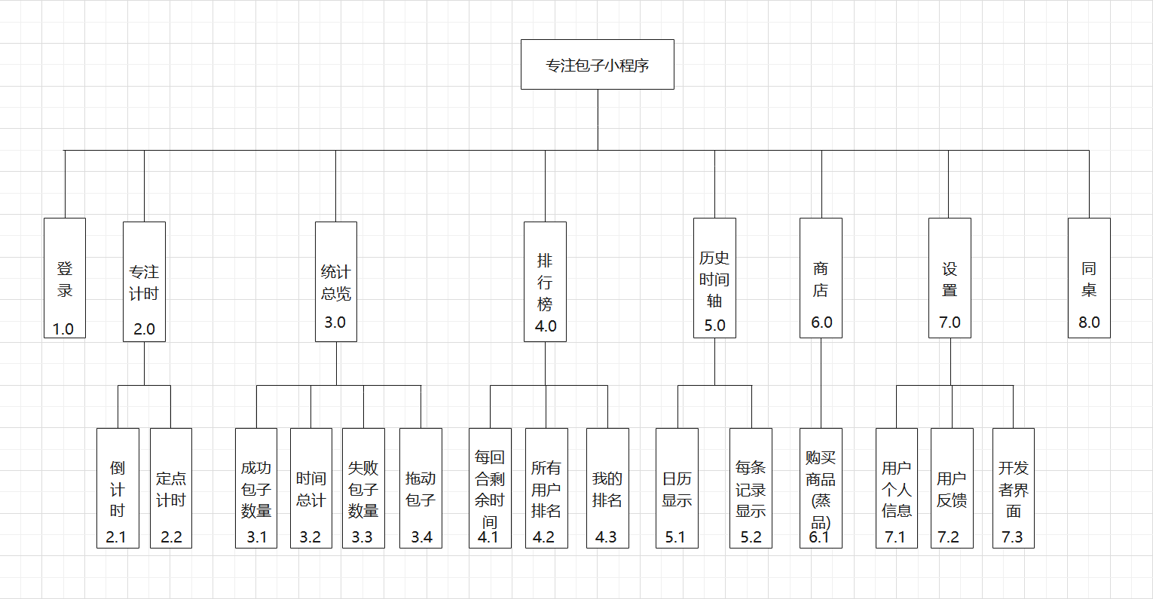
HIPO图

Slide 23
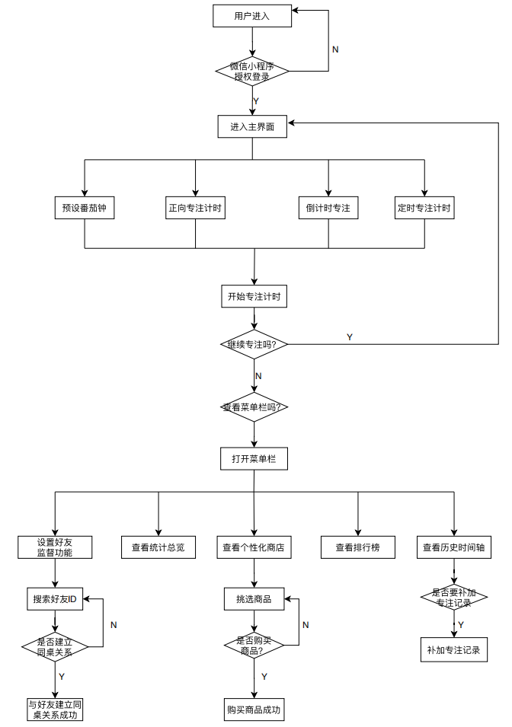
业务流图
需要更新

Slide 24
Part Six
详细设计
采用PDL进行详细设计？？(PDL是一种设计工具)

Slide 25
界面设计

Slide 26
数据库设计

Slide 27
关键算法设计(伪代码)

Slide 28
Part Seven
实现

Slide 29
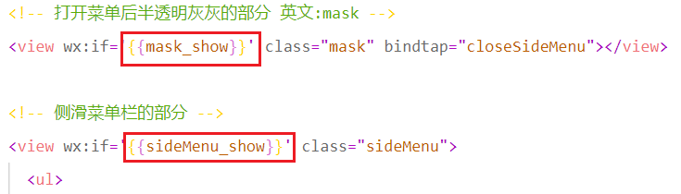
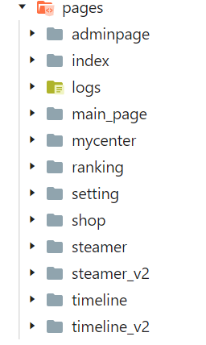
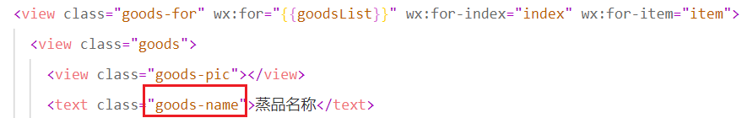
命名规范
1.页面page命名全是小写英文单词组合，如图-1。
2.变量为英文单词命名。禁止使用拼音或无意义的字母命名。
3.直观易懂。使用能够描述其功能或意义的英文单词或词组。
4.采用小驼峰命名法和下划线命名法结合来给变量命名。例如下图：
5.也有部分是采用的短横线命名法，如下图：
图-1

Slide 30
代码规范
WXML规范：
1.wxml标签可以单独出现的情况，尽量单独出现，如<input />。
2.每行HTML代码写完整了再换行，看着比较整洁，方便阅读浏览。
3.合理展现分离内容，少使用内联样式。
CSS规范：
1. 在开发过程中rpx和px均可能用到，尽量使用rpx，少使用px，开发者根据实际情况而定。
2.CSS代码需有明显的代码缩进。每一个样式类之间空出一行。
3.尽量使用简写属性，并且同一模块的属性放置在一起，避免散乱。
JS规范：
1. 变量名以及函数名一般采用小驼峰命名法，偶尔采用小驼峰命名法与下划线命名法结合，两种命名法结合的情况一般是变量属性加描述类型。
2.设置数组类的变量规范，不同类型的数组数据格式也不太一样。
3.点击事件规范：点击事件函数命名方式为 on + 事件名 或者业务名。

Slide 31
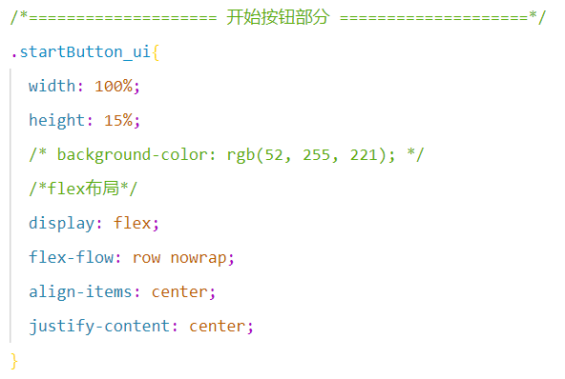
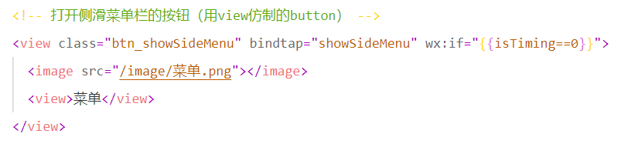
注释规范
1）WXSS注释规范：
每个模块的代码开始前，都要注释好这是写的什么模块什么部分，这个地方的注释采用这种模式的注释/*=== ===*/，在这个组（模块）里面，如需注释，则采用/* */的方式（如右图）。
2）WXML注释规范：
代码中基本上每个模块都要注释一下，以方便浏览者了解这部分代码是干什么用的，WXML里面的注释模式是<!-- -->（如下图）。

Slide 32
Part Eight
测试计划

Slide 33
项目背景

Slide 34
Part Nine
项目总结

Slide 35
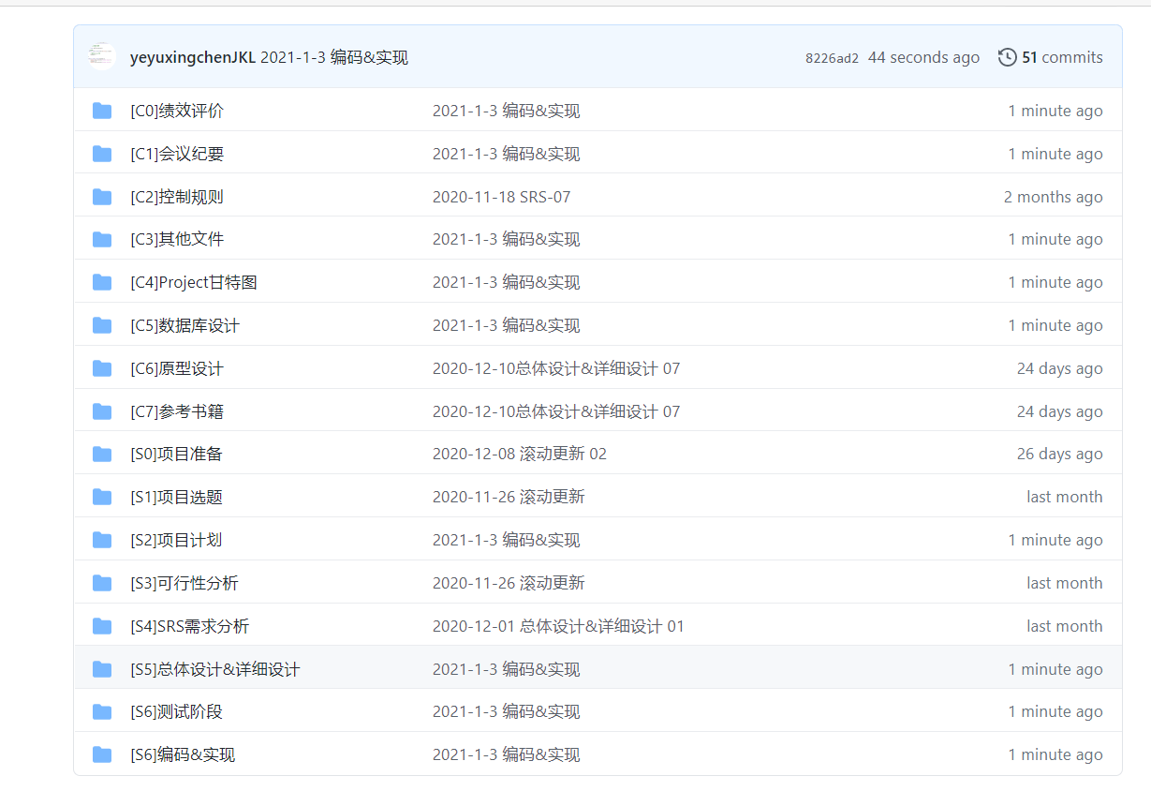
Github版本控制
Github已经滚动更新，最新版本和代码都已上传。

Slide 36
会议纪要

Slide 37
参考资料

Slide 38
小组项目总结

Slide 39
成员互相评价

Slide 40
绩效评价

Slide 41
Thanks.

